Slide 1
Grupo de Trabajo de Inversiones
Sesión Número 021
Agosto 2016

Slide 2
Orden del Día
Grupo de Trabajo de Inversiones
Sesión número 021
26 de agosto de 2016
Propuesta de inversión para el portafolio
  CKD AINDA.
  Bono CIEN
Informe sobre resultados del FANVIT.
Informe sobre estrategia y composición del FANVIT.
Informe sobre resultados, estrategia de inversión y composición del FINVIT.
Asuntos Generales

Slide 3
Contexto y Origen de las Inversiones
En México hay oportunidades únicas para invertir en proyectos de infraestructura y energía con un arbitraje muy atractivo en el perfil de riesgo / retorno.
Limitaciones presupuestales del gobierno que lo fuerzan a monetizar activos
Alianzas estratégicas con Empresas Productivas del Estado para mejorar su balance y complementar la capacidad de ejecución
Nuevos esquemas para producir Certificados de Energía Limpia y generar valor
Reestructuras financieras de empresas operadoras existentes
Valor de implementar nuevos modelos de negocio para aprovechar la demanda potencial y lograr eficiencias
Ventaja competitiva del precio regional del gas natural y materias primas asociadas
Necesidad de productos financieros no tradicionales para optimizar la estructura de capital
Oportunidades para maximizar el factor de recuperación de los recursos y mejorar la infraestructura y logística asociada
Costo de oportunidad de la tierra para reubicar proyectos de infraestructura

Slide 4

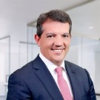



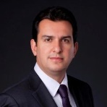






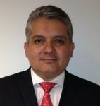




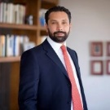

Experiencia desarrollando proyectos públicos y privados
La trayectoria conjunta de los socios de ainda ha sido complementada con experiencias que permiten abarcar todos los elementos relacionados con la conceptualización, diseño e implantación de proyectos de energía e infraestructura.
1995 - 2006
2007 - 2015
2015-2016
Subsecretario de Transportes
Oficial Mayor
Director General
Manuel Rodríguez
Director de Inversiones
Director Ejecutivo
Gabriel Cerdio
Director General
Generación, Conducción y Transformación
Director de Modernización
Director General
Análisis e Información
Luis Arias
Director General
José Pablo
Rinkenbach

Slide 5

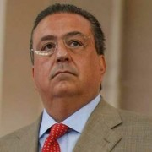
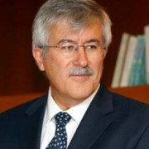
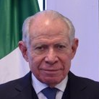
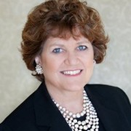
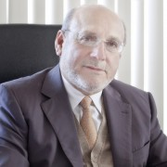
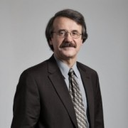
Gobierno Corporativo
El gobierno corporativo de ainda está reforzado con miembros independientes que aportan una sólida experiencia previa en el Comité Técnico de un CKD exitoso.
 | Fernando Gomez-Mont
 | Abogado Ex Secretario de Gobernación Ex Presidente de la Comisión de Justicia, Congreso de la Unión
 | Guillermo Guerrero
 | Ingeniero Civil Ex Director General de CFE y LyFC Ex Director General de CONAGUA Premio nacional de Ingeniería Civil
 | Luis Vielma
 | Ingeniero petrolero Fundador y Director General de CBM, consultora de E&P Director General de Vielper, operadora E&P Ex Director General de PDVSA
 | Oscar de Buen
 | Ingeniero Civil Ex Subsecretario de Infraestructura Presidente de la Asociación Mundial Carretera (‘13-’16 )
 | Ginger Evans
 | Ingeniero Civil Director del Aeropuerto de Chicago O'Hare Ex Vice Presidente de Parsons Corporation Lideró el diseño y construcción del aeropuerto de Denver
 | Louis Ranger
 | Economista Ex Ministro de Transporte, Infraestructura y Comunidades en Canadá Miembro del Consejo de la Canada Mortgage and Housing Corporation Premio de Excelencia en Servicio Público, CAN

Slide 6

Alianza Estratégica
Ainda y Goldman Sachs Merchant Banking Division firmaron una alianza estratégica para identificar oportunidades y coinvertir en proyectos de energía e infraestructura.
Confirma la intención de realizar conjuntamente potenciales inversiones en México al establecer un derecho de preferencia mutuo.
Busca capitalizar su experiencia conjunta y conocimiento mediante la discusión de tendencias de la industria para identificar, perseguir, evaluar y realizar inversiones conjuntas.
Permite cobrar por la identificación de proyectos en los que se haya logrado un avance significativo.
Respeta las responsabilidades fiduciarias de las partes.
GSMBD cuenta con una experiencia exitosa en el manejo de $145 mil millones de dólares de inversiones en capital privado.

Slide 7






Alianzas Estratégicas
Adicionalmente, Ainda ha establecido alianzas con potenciales socios que aporten tecnología de vanguardia y capacidad operativa.
Ejemplos de acuerdos alcanzados
Empresa | Alcance | Proyectos Potenciales
 | Repotenciación de plantas termoeléctricas Compresión de gas offshore | Tuxpan y Manzanillo Plataforma Ca-Ku-A1
 | Electrificación de campos Utilización de gas contaminado con nitrógeno | Campos offshore del sistema de aceites pesados y extra-pesados
 | Desarrollo de parques eólicos | 5GW de proyectos bajo análisis
 | Operación de campos de O&G | Soledad
 | Soporte de ingeniería y operación de campos de O&G | Pitepec, San Andrés, Tierra Blanca, Remolino, Presidente Alemán

Slide 8
Estrategia
Ainda busca obtener un retorno superior al mercado mediante la identificación y administración de riesgos.
Estrategia de Ainda, Energía & Infraestructura
Elección e implementación del mecanismo idóneo con base en el conocimiento de cada proyecto en específico
Participación activa en la planeación, diseño, construcción, desarrollo, operación y mantenimiento de proyectos de energía e infraestructura con socios operadores idóneos.
Optimización de fuentes de financiamiento para potenciar el crecimiento de la empresa y administrar los riesgos financieros asociados al proyecto
Visión:
Invertir a través de un vehículo flexible capaz de crear valor adicional con socios operadores adecuados.
Análisis riguroso con metodologías propietarias del sector y de las partes involucradas para determinar la viabilidad del proyecto, el entendimiento del cliente, las oportunidades de crecimiento, los riesgos implícitos y determinar el precio adecuado para la transacción
Atracción y negociación de SHA y EPCs para lograr adecuadas decisiones estratégicas y evitar comportamientos inadecuados de socios operadores y contratistas

Slide 9

Estructura del CKD
Ainda ha diseñado una estructura nueva de CKD para satisfacer las necesidades de los inversionistas y alinear los incentivos.
Listado
11 de Noviembre de 2015
Estructurador
Goldman Sachs
Estructura
El Fideicomiso será administrado como un fondo de capital privado cuyo objetivo principal es obtener recursos a través de la emisión de Certificados para invertir en proyectos de energía e infraestructura.
  Tipos de Series
Serie A
$6,000 millones de pesos
sujeta a Llamadas de Capital
Serie B
$15,000 millones de pesos
(opcional para Tenedores de Serie A, dividida en
5 subseries de 3 mil millones de pesos cada una)
Inversionistas
AFORES, instituciones de crédito, instituciones de seguros y fianzas, casas de bolsa y cualquier inversionista institucional o calificado
Rendimiento Preferente
Tipo de Proyecto | USD | Pesos
Ingresos existentes por disponibilidad | 7% | 9%
Flujos existentes dependientes de demanda o producción | 8% | 10%
Proyecto en desarrollo con contrato a precio alzado | 9% | 11%
Proyecto en Desarrollo sin EPC | 10% | 12%
Distribución por desempeño
20% después del rendimiento preferente con Catch-up
Comisión de Administración
Serie A: 1.5% sobre el monto comprometido
Serie B: 0.5% sobre inversiones realizadas

Slide 10
Estrategia de Salida: Fibra E
Para lograr maximizar la captura de valor para los Tenedores, Ainda contempla dos escenarios de desinversión a través de una Fibra E: Convertir el CKD a Fibra-E o transferir los activos a la Fibra-E.
Principales requisitos para la aplicación del Régimen
Al menos 70% del valor promedio anual del patrimonio de la Fibra E deberá estar invertido en acciones de las Sociedades Promovidas que a su vez cumplan con el requisito de “actividad exclusiva”.
Por lo menos 90% de los ingresos acumulables anuales de las Sociedades Promovidas deberán derivarse de las “actividades exclusivas”.
1
2
En ningún caso, más de 25% del valor contable promedio de los activos no monetarios de las Sociedades Promovidas podrá estar invertido en activos que tengan menos de 12 meses de haber sido adquiridos y puestos en operación.
El Fiduciario deberá distribuir entre los Tenedores, cuando menos una vez al año y a más tardar el 15 de marzo, al menos el 95% del resultado fiscal.
3
4
Los accionistas de la Sociedad Promovida deberán manifestar que:
aceptan disminuir sus pérdidas fiscales pendientes de amortizar de ejercicios anteriores;
asumen responsabilidad solidaria con la Sociedad Promovida hasta por el monto del ISR causado con motivo de la aplicación de este régimen;
asumen responsabilidad solidaria respecto de obligaciones fiscales de la Sociedad Promovida; y
que asumen la obligación de someterse a las reglas de distribución de la Sociedad Promovida.
5

Slide 11
Ventajas Competitivas (1/2)
Ainda está estructurado de tal forma que le permite diferenciarse de otros fondos.
Concepto | Descripción
Estrategia de Inversión | Realizar inversiones en proyectos greenfield o brownfield en los que se puedan incrementar la rentabilidad en el largo plazo. Estrategia orientada en project finance. Negociación, desarrollo y firma de alianzas estratégicas de talla internacional que permitirán desarrollar proyectos a través de un control estratégico y una ventaja competitiva en la relación riesgo rendimiento.
Monto Máximo de la Emisión | Opción de suscripción de series subsecuentes adicionales para proyectos que detenten más del 20% del Monto Máximo de la Emisión de la Serie A. Esta opción puede ser considerada como una coinversión de los Inversionistas en proyectos en los que quieran aumentar su participación.
Comisión de Administración | La Comisión de Administración de 1.5% es competitiva (promedio de mercado = 1.66%). En caso de que se emita el 50% de la Serie B, la Comisión de Administración ponderada baja a 0.94%, muy por debajo que otros fondos. En caso de existir ingresos por cobros a Vehículos Paralelos, Terceros Coinversionistas y Sociedades Promovidas, éstos son compartiros con los inversionistas mediante una reducción de la comisión.
Retorno Preferente | Ainda contempla un retorno diferenciado por tipo de riesgo al que está expuesta una inversión que alinea los incentivos del Administrador con el de los Inversionistas. Al considerar dólares en la matriz, no se beneficia por una depreciación del peso.

Slide 12
Ventajas Competitivas (2/2)
Concepto | Descripción
Fibra - E | La decisión que los Inversionistas del CKD de Ainda tendrían sobre el destino de los activos estabilizados hacia una Fibra - E implica una opción valiosa. Dicha decisión puede generar valor para los Inversionistas y un menor carry para el Administrador.
Proceso de Inversión | La inclusión de un Proceso de Inversión detallado en el Prospecto de Colocación de Ainda, hace obligatorio y auditable el cumplimiento del mismo.
Comité Técnico y acceso a la información | Ainda designa 6 líderes de la industria como Miembros Independientes del CKD, y Limita el número de miembros que puede designar que no califiquen como independientes a cinco, otorgando a los inversionistas y miembros independientes la mayoría. El Memorándum de Inversión podrá ser entregado a los miembros previo a la sesión correspondiente
Política de Remuneración y Reparto de Dividendos | La política de sueldos y salarios está alineada a estándares de mercado con base en un estudio de un tercero. En caso de existir dividendos por cualquier razón, éstos serán compartidos en un 20% con los inversionistas.
Venta | En caso de cambio de control, los accionistas comparten el 20% de la venta con los inversionistas mediante reducción de la Comisión de Administración.
Partnership | El Convenio de Accionistas de Ainda regula, entre otros, derechos y obligaciones de los accionistas y permite la continuidad del negocio.

Slide 13
Conclusiones
Ainda reúne la experiencia y conocimiento para asegurar el éxito de inversiones de capital privado en energía e infraestructura.
Equipo profesional con experiencia conjunta en el manejo de fondos de capital privado, la operación de empresas, la creación de proyectos exitosos y la interlocución con autoridades regulatorias.
Conocimiento profundo de los sectores de energía e infraestructura y talento para integrar equipos multidisciplinarios que han permitido desarrollar más de 20 técnicas y métodos de análisis propietarios.
Gobierno corporativo compuesto por miembros independientes de clase mundial que ya han sido miembros del Comité Técnico de un CKD especializado en energía e infraestructura.
Estructura alineada a la generación de valor para los inversionistas:
  Serie B opcional
  Matriz de rendimientos preferentes
  Posibilidad de dar salida a las inversiones a través de una Fibra-E
  Mecanismo para reducir la comisión de administración
Alianza estratégica con Goldman Sachs Merchant Banking Division.
Acuerdos con diversos operadores de los sectores de energía e infraestructura.
Estructura organizacional robusta que permite un adecuado análisis, estructuración, monitoreo y diseño de salida óptima para las potenciales inversiones.
Procesos adecuados para identificar y administrar las inversiones, alineados a las mejores prácticas (ILPA y UNPRI) y respaldados por una plataforma de sistemas probada.
Modelo de sociedad tipo “partnership” a diferencia de un enfoque patrimonial, el cual permite un equipo de liderazgo dinámico incentivado a lo largo de la vida del CKD.

Slide 14
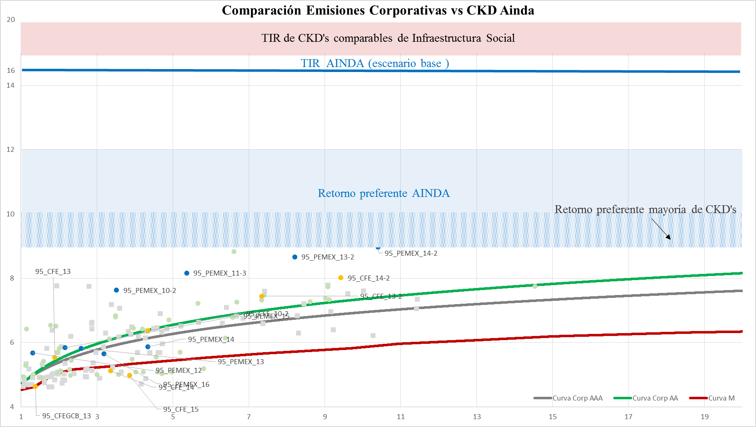
Comparación contra emisiones corporativas en pesos
Ainda ofrece un retorno preferente que es competitivo frente a la mayoría de los CKD’s.
El escenario base (conservador) de Ainda tiene una TIR ligeramente por debajo de los comparables de Infraestructura.
El retorno preferente está por encima de las curvas corporativas.

Slide 15
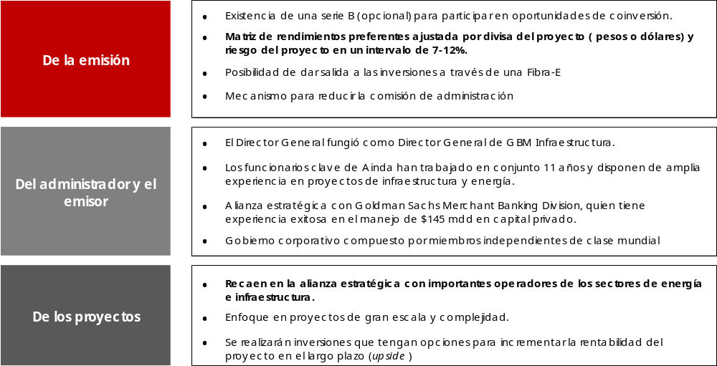
Aspectos a considerar
Los CKDS son una buena alternativa para diversificar el riesgo en portafolios, pero por naturaleza son instrumentos ilíquidos que no garantizan el capital ni el pago de intereses. Para el CKD de Ainda, los siguientes aspectos son relevantes para tomar una decisión de inversión:

Slide 16
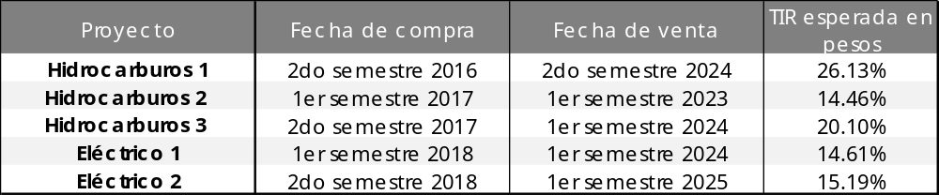
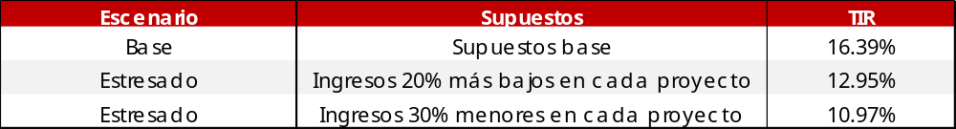
Análisis de sensibilidad
Supuestos del modelo base
El portafolio de inversiones potenciales considera:
  3 campos maduros petroleros (Brownfield con flujo dependiente de producción en Dólares)
  2 proyectos de generación eléctrica (Greenfield EPC alzado en Dólares)
Los proyectos implican inversiones en dólares, con depreciación de 3% anual
Se asume una conservación a vencimiento (hold to maturity ) de los proyectos
Tasas Internas de Retorno (TIR)

Slide 17
Consideraciones en caso de realizarse inversión
Para definir el monto que podría invertirse en el CKD se deben tomar en consideración los siguientes aspectos:
El monto máximo de la emisión será de 6,000 mdp.
Los tenedores que tengan 10% de los Certificados en circulación tendrán derecho a designar el nombramiento de un miembro del Comité Técnico.
De aprobarse la inversión en el CKD, se sugiere una participación de 600 mdp (el 10% de la emisión) para tener voto en el Comité Técnico.

Slide 18
Orden del Día
Grupo de Trabajo de Inversiones
Sesión número 021
26 de agosto de 2016
Propuesta de inversión para el portafolio
  CKD AINDA.
  Bono CIEN
Informe sobre resultados del FANVIT.
Informe sobre estrategia y composición del FANVIT.
Informe sobre resultados, estrategia de inversión y composición del FINVIT.
Asuntos Generales

Slide 19
Segunda reapertura de la emisión del Bono Educativo (CIENCB 15)
Instrumento: | Certificado Bursátil Fiduciario
Tipo de Oferta: | Oferta pública primaria nacional
Emisor: | Fideicomiso No. 2595 celebrado en Banco Invex, Sociedad Anónima, Institución de Banca Múltiple, Invex Grupo Financiero
Fideicomitente: | Corporación Mexicana de Inversiones de Capital, S.A. de C.V.
Número de Emisión: | Segunda reapertura de la primera emisión al amparo del Programa
Clave de Pizarra: | CIENCB 15
Monto Total Autorizado del Programa: | $50, 000 millones de pesos
Monto de la Emisión: | Hasta $5,000 millones de pesos
Fecha de Publicación de Aviso de Oferta: | Se estima a mediados de septiembre 2016
Fecha de Cierre del Libro: | Se estima a mediados de septiembre 2016
Fecha de Emisión: | Se estima a mediados de septiembre 2016
Plazo de Vigencia de la Emisión: | 8,148 días, aproximadamente a 22.6 años
Fecha de Vencimiento: | 10 de enero de 2039
Fuente de Pago: | El patrimonio del fideicomiso de Emisión, que consiste principalmente en lo que resulte mayor entre el 25% del Fondo de Aportaciones Múltiples correspondiente al año en curso o al año base (2015)
Garantía: | Los Certificados Bursátiles Fiduciarios no tienen fuente de pago externa
Calificaciones de la Emisión: | Fitch Ratings AAA (mex)vra / Standard & Poor´s mxAAA
Tasa de interés: | Mbono 2029 + Sobretasa
Pago de Cupón: | Cupón fijo del 8.00%
Periodicidad en el Pago de Cupón: | Semestral (10 de julio y 10 de enero)
Amortización del Principal: | De acuerdo al calendario de amortización
Vida Media / Duración: | 15.6 años / 8.5 años
Representante Común: | Deutsche Bank México, S.A., Institución de Banca Múltiple, División Fiduciaria
Intermediarios Colocadores: | BBVA Bancomer Casa de Bolsa, Banamex Accival, Bank of America Merrill Lynch

Slide 20
Orden del Día
Grupo de Trabajo de Inversiones
Sesión número 021
26 de agosto de 2016
Propuesta de inversión para el portafolio
  CKD AINDA.
  Bono CIEN
Informe sobre resultados del FANVIT.
Informe sobre estrategia y composición del FANVIT.
Informe sobre resultados, estrategia de inversión y composición del FINVIT.
Asuntos Generales

Slide 21
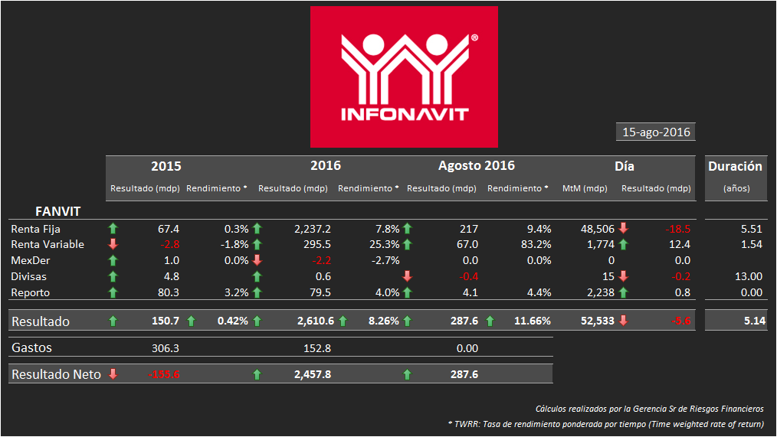
Al 2016, el FANVIT presenta un rendimiento de 8.26% y un resultado neto de 2,457 mdp.
Resultado de Gestión FANVIT
(cifras en millones de pesos y porcentaje al cierre)
Fuente: Coordinación General de Riesgos
1. Dato proporcionado por Professional Asset Management Systems S.A. de C.V.
21

Slide 22
Al 15 de agosto, el rendimiento del FANVIT fue superior al fondeo por 152 pb y el VaR (0.43) se ubicó entre los menores vs. SB2
 | Principales Analíticos
 | Indicador | Límite | al 29 de julio | al 15 de agosto
Rendimiento | TWRR¹ (2016) |  | 6.11% | 6.08%
Valores de Referencia | SB2 (promedio) |  | 8.31% | 8.85%
 | Fondeo |  | 4.36% | 4.30%
 | Inflación |  | 2.65% | -
Riesgo de Mercado y Liquidez | VaR | -1.10% | -0.43% | -0.43%
 | Duración (años) |  | 4.97 | 5.08
 | Activos Netos (millones) |  | 52,765,293,981 | 53,041,642,812
Tasa de rendimiento ponderada por tiempo (TWRR – Time weighted rate of return
Tasa de Rendimiento al vencimiento
Comparativo de riesgo (VaR) de las SB2 y el FANVIT
(Porcentaje al cierre de julio de 2016)
Límite VaR SB2: 1.10
Fuente: CONSAR, INFONAVIT.
*Fanvit VaR al 15 de agosto de 2016. ** Sistema : promedio de SB2

Slide 23
Orden del Día
Grupo de Trabajo de Inversiones
Sesión número 021
26 de agosto de 2016
Propuesta de inversión para el portafolio
  CKD AINDA.
  Bono CIEN
Informe sobre resultados del FANVIT.
Informe sobre estrategia y composición del FANVIT.
Informe sobre resultados, estrategia de inversión y composición del FINVIT.
Asuntos Generales

Slide 24
Se propone una estrategia de inversión conservadora dada las preocupaciones sobre el crecimiento a nivel mundial
Dimensión
Descripción
Renta Fija
    Durante el periodo la estrategia será crear posición en bonos gubernamentales de tasa revisable con grado de inversión AAA, con enfoque en los UDIBONOS de mayor plazo dado que son los que presentan mejor inflación implícita. Se buscará participar en las emisiones primarias de bonos gubernamentales emitidos por el IPAB con enfoque en el bono a 5 años; así como instrumentos emitidos por CFE y PEMEX.
    Se mantendrá una liquidez baja que se utilizará para aprovechar oportunidades que se presenten dentro de las curvas de bonos gubernamentales.
    Se incrementará posición en los bonos gubernamentales con mayor tasa cupón con plazo medio (10 años) y largo (30 años).
    Se analizaran posibles inversiones en deuda corporativa de alto grado crediticio (AAA - AA) y las posiciones actuales del portafolio buscando aprovechar alguna oportunidad de mercado que pueda surgir dentro del periodo.
Renta Variable
    Los mercados internacionales aún presentan un alto grado de volatilidad derivado de las expectativas de estímulo por parte de los principales bancos centrales y los constantes recortes de expectativas de crecimiento a nivel mundial, por este motivo se buscará invertir únicamente en trackers de los mercados internacionales con enfoque en México y Estados Unidos.

Slide 25
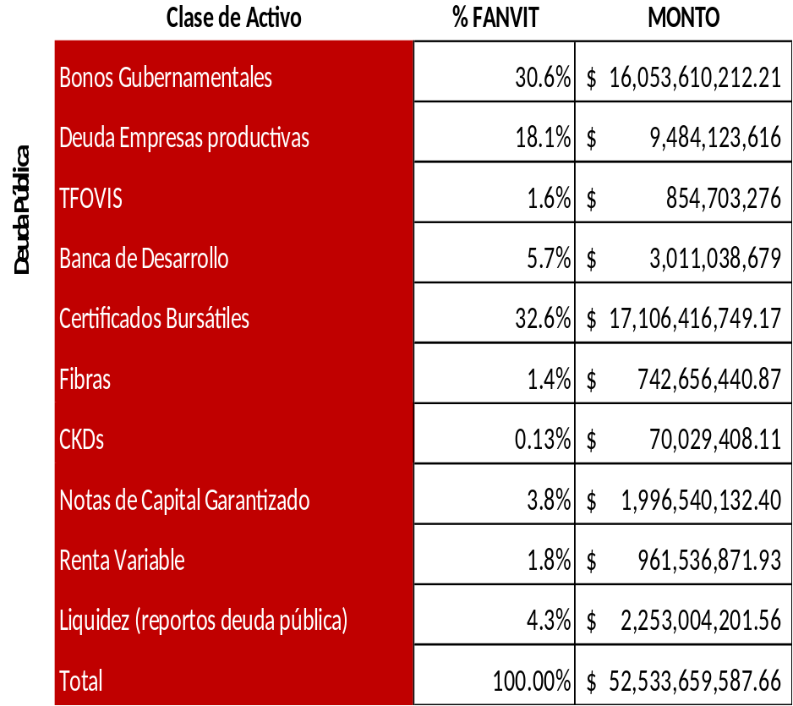
Los instrumentos de deuda pública representan el 55.97 % del portafolio.
Composición por clase de activo
(al 15 de agosto de 2016)
El detalle de la cartera se encuentra en el Anexo 1.
Total aproximado con base a valores nominales y contabilizado al 15 de agosto de 2016

Slide 26
Operaciones relevantes FANVIT del 15 de julio al 15 de agosto de 2016
Participación en CKD Interacciones con el 10% de la emisión total, es decir 350 millones de pesos, aportación inicial por 70 millones.
Compra de 50 millones de IVVPESO.
Venta de sociedades de inversión SCOT-RV, VECTPA y VECTSIC por un total de 571 millones.
Compra de 1,000 millones de pesos en UDIBONOS de mediano y largo plazo.
Compra de 420 millones de pesos en MBONOS de mediano plazo.
Venta de 550 millones de pesos en MBONOS de largo plazo.

Slide 27
Orden del Día
Grupo de Trabajo de Inversiones
Sesión número 021
26 de agosto de 2016
Propuesta de inversión para el portafolio
  CKD AINDA.
  Bono CIEN
Informe sobre resultados del FANVIT.
Informe sobre estrategia y composición del FANVIT.
Informe sobre resultados, estrategia de inversión y composición del FINVIT.
Asuntos Generales

Slide 28
A un año de operación, el FINVIT cuenta con ~$ 43.6 mdp, 71% aportados de forma directa y un rendimiento del 3.96%.
  Desde su lanzamiento el 4 de marzo de 2015 al 15 de agosto de 2016, el FINVIT presenta los siguientes resultados:
Principales Analíticos
 | al 15 de agosto
Tasa de Rendimiento Anualizada (Valuación al corte) | 3.96%
Tasa de rendimiento (a vencimiento) YTM | 4.77%
Duración (años) | 1.57
VaR | -0.05%
Activos Netos | 43,962,235
Precio de la acción | 1.0551
Indicadores | al 15 de agosto
•Total aportado | $43,589,890.75
‒Aportaciones directas al FINVIT | $41,439,007.27
‒Aportaciones vía nómina | $16,560,893.73
•Aportaciones vía nómina (descuento catorcenal) | $608,055.03
•Solicitudes de descuento vía nómina | 917

Slide 29
Composición por tipo de activo

Slide 30
Orden del Día
Grupo de Trabajo de Inversiones
Sesión número 021
26 de agosto de 2016
Propuesta de inversión para el portafolio
  CKD AINDA.
  Bono CIEN
Informe sobre resultados del FANVIT.
Informe sobre estrategia y composición del FANVIT.
Informe sobre resultados, estrategia de inversión y composición del FINVIT.
Asuntos Generales

Slide 31
Grupo de Trabajo de Inversiones
Sesión Número 021
Agosto 2016

Slide 32
ANEXOS
Agosto 2016

Slide 33
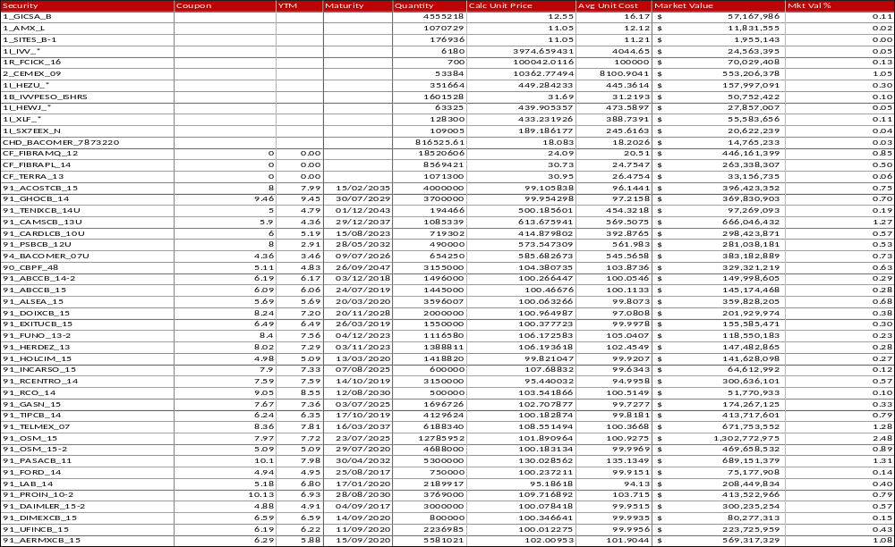
ANEXO 1 Composición de la cartera del FANVIT

Slide 34
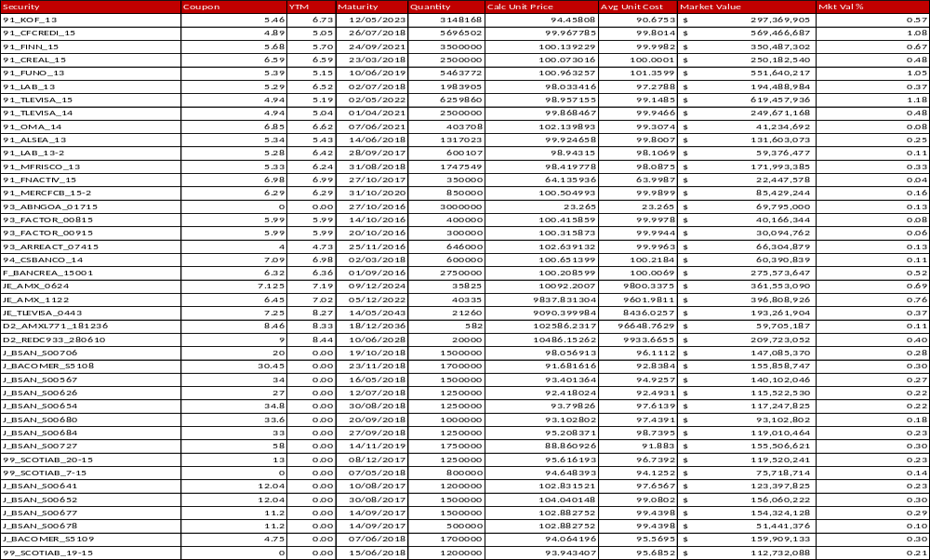
Composición de la cartera del FANVIT

Slide 35
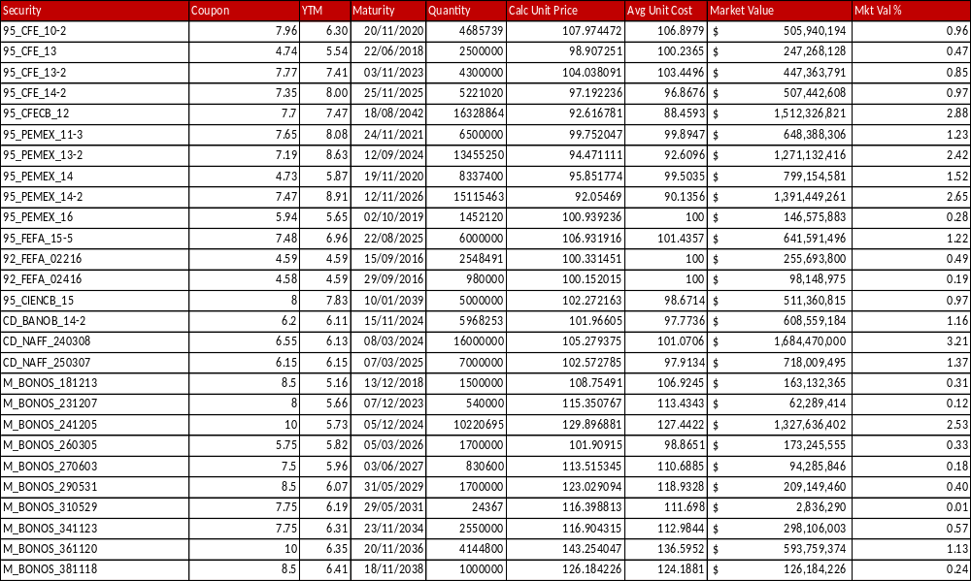
Composición de la cartera del FANVIT

Slide 36
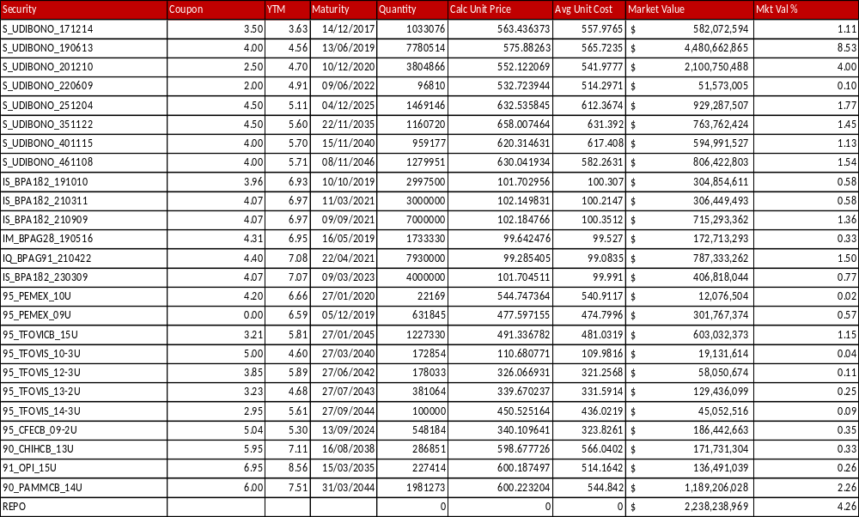
Composición de la cartera del FANVIT

Slide 37
Composición de portafolio

Slide 38
Composición por tipo de activo: Estructurados
Límite SB2 – 15% del portafolio
Los estructurados representan el 4.44% del portafolio

Slide 39
Composición por tipo de activo: Certificados Bursátiles

Slide 40
Composición por tipo de activo: Certificados Bursátiles

Slide 41
Los instrumentos de renta fija gubernamental representan el 30.56% del portafolio.

Slide 42
Los instrumentos de renta variable representan el 7.06% del portafolio
Límite SB2 – 25% del portafolio
Los instrumentos de renta variable representan el 5.63% del portafolio del cual el 3.80% del total del portafolio se encuentra invertido en instrumentos de capital garantizado.

Slide 43
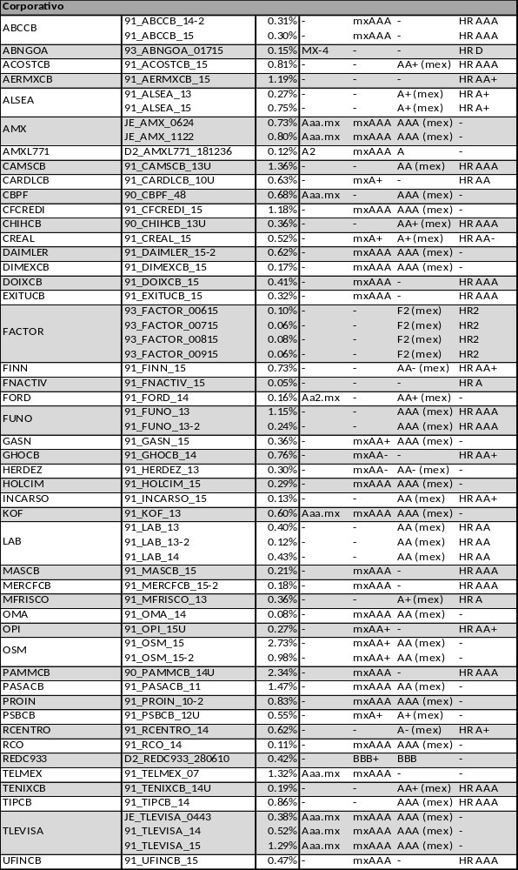
El 63.74% de la cartera del FANVIT se compone por instrumentos con calificación AAA, el 21.83% AA y el 4.33% A.

Slide 44
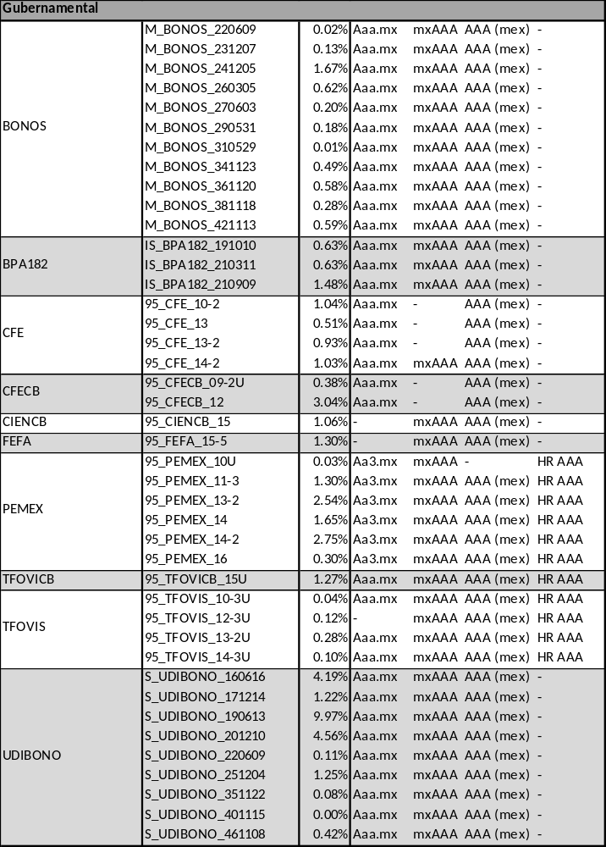
El 63.74% de la cartera del FANVIT se compone por instrumentos con calificación AAA, el 21.83% AA y el 4.33% A.

Slide 45
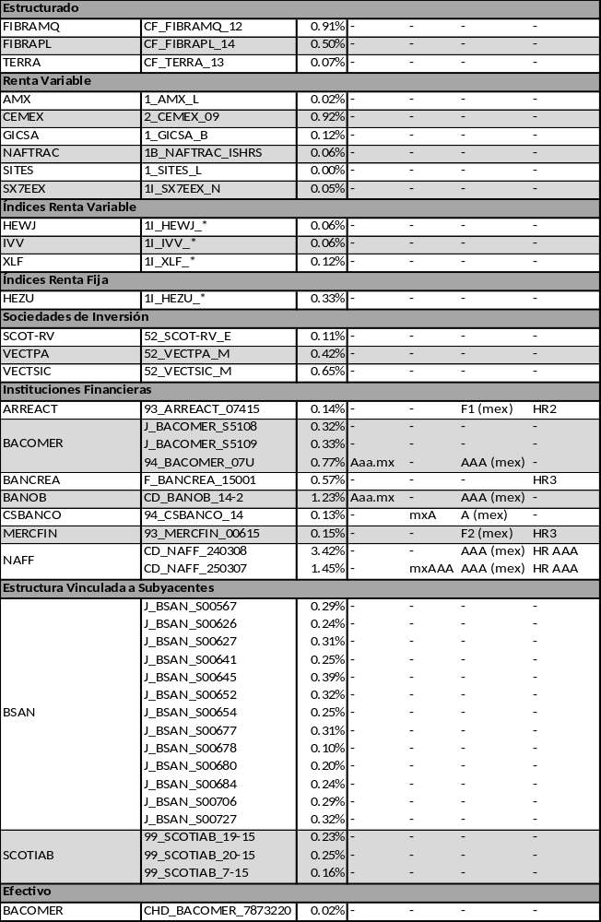
El 63.74% de la cartera del FANVIT se compone por instrumentos con calificación AAA, el 21.83% AA y el 4.33% A.

Slide 46
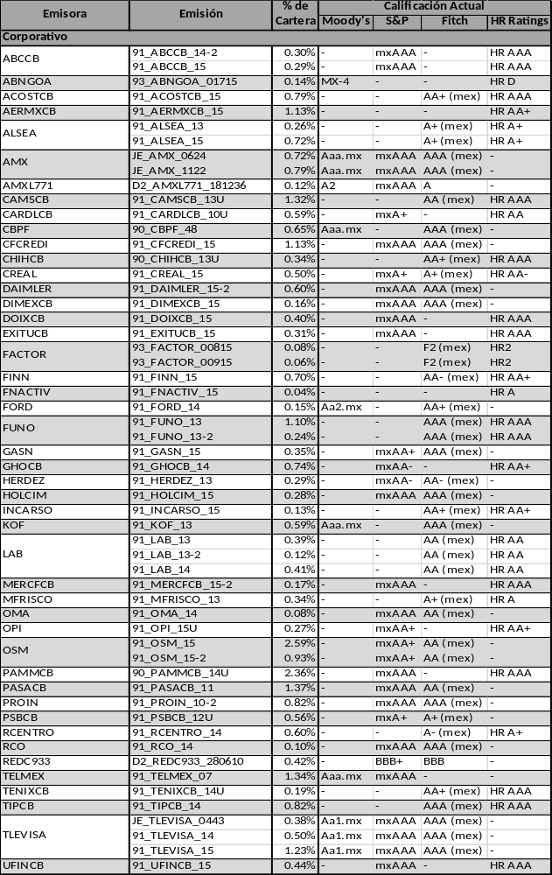
El 62.73% de la cartera del FANVIT se compone por instrumentos con calificación AAA, el 29.38% AA y el 3.83% A.

Slide 47
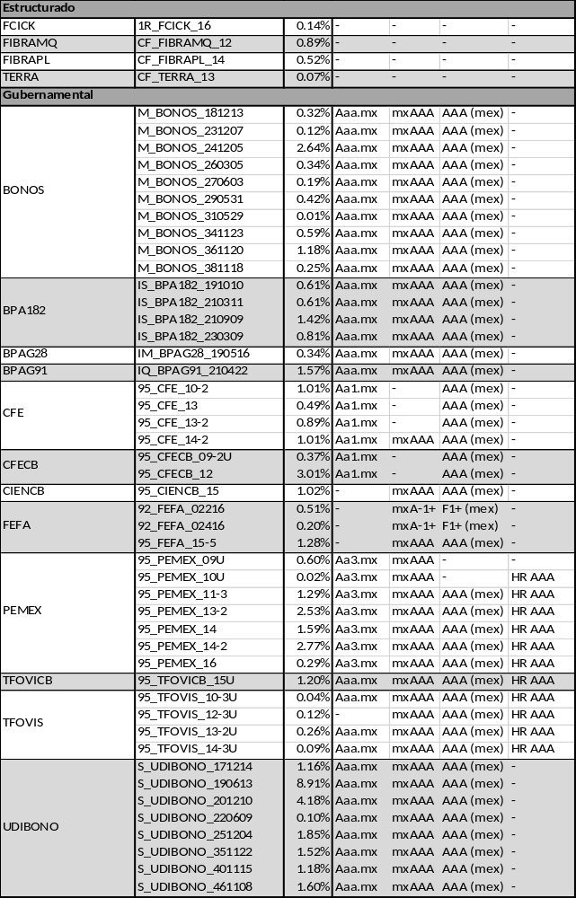
El 62.73% de la cartera del FANVIT se compone por instrumentos con calificación AAA, el 29.38% AA y el 3.83% A.

Slide 48
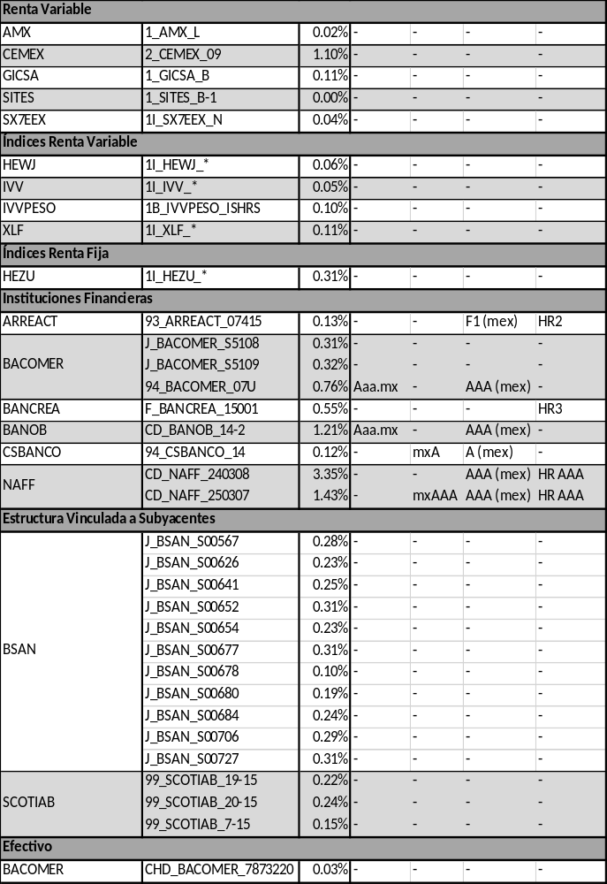
El 62.73% de la cartera del FANVIT se compone por instrumentos con calificación AAA, el 29.38% AA y el 3.83% A.

Slide 49
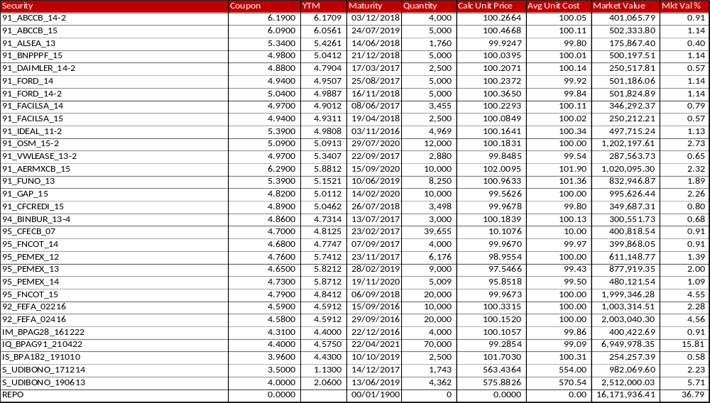
Composición de la cartera del FINVIT
Composición de la cartera
49

Slide 50
Los activos bajo gestión del FANVIT han permanecido sin cambios desde septiembre de 2015: $50,360 millones
A partir del 11 de julio de 2014, se han tenido las siguientes aportaciones al FANVIT:
Fecha | Aportaciones (millones)
11/07/2014 | 10
15/07/2014 | 50
24/07/2014 | 2,000
31/07/2014 | 2,000
07/08/2014 | 2,000
14/08/2014 | 2,000
21/08/2014 | 2,000
28/08/2014 | 2,000
04/09/2014 | 2,000
11/09/2014 | 1,000
17/09/2014 | 3,300
22/09/2014 | 3,000
29/09/2014 | 3,000
06/10/2014 | 3,000
13/10/2014 | 3,000
16/12/2014 | 5,000
22/12/2014 | 5,000
27/03/2015 | 5,000
03/09/2015 | 2,000
04/09/2015 | 3,000
Total | 50,360

Slide 51
Grupo de Trabajo de Inversiones
Sesión Número 021
Agosto 2016

